Slide 1
LỚP 6
Giáo viên: Nguyễn Thu Hương
Trường: THCS Sài Đồng
Quận : Long Biên – Hà Nội

Slide 2
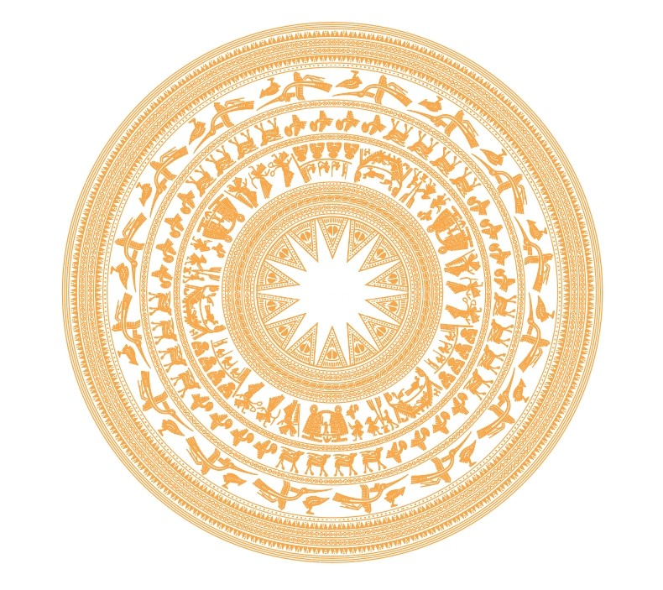
Chủ Đề
NGHỆ THUẬT CỔ ĐẠI THẾ GIỚI VÀ VIỆT NAM
Bài 2:
HỌA TIẾT TRỐNG ĐỒNG

Slide 3
MỤC TIÊU CẦN ĐẠT
Chỉ ra được cách tạo hình bằng kĩ thuật in.
Mô phỏng được họa tiết trống đồng bằng kĩ thuật in.
Phân tích được vẻ đẹp của họa tiết trống đồng qua hình in.
Có ý thức trân trọng, giữ gìn, phát triển di sản nghệ thuật dân tộc.

Slide 4
Chuẩn bị
1
Giấy A4, bút chì, kéo, thước kẻ..
2
Màu dạ hoặc màu nước
3
Giấy mềm, khay xốp

Slide 5
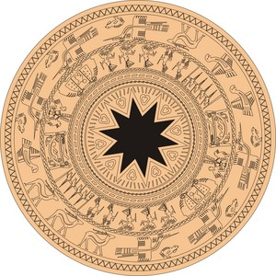
1. KHÁM PHÁ HÌNH HỌA TIẾT TRÊN TRỐNG ĐỒNG

Slide 6
TRỐNG ĐỒNG CỔ VIỆT NAM
Trống đồng Ngọc Lũ và trống đồng Đông Sơn đều là dòng trống cổ nhất của Việt Nam. Những chiếc trống với quy mô đồ sộ, hình dáng cân đối, hài hoà đã thể hiện một trình độ rất cao về kỹ năng và nghệ thuật, đặc biệt là những hoa văn phong phú được khắc họa, miêu tả chân thật sinh hoạt của con người thời kỳ dựng nước mà người ta vẫn cho là chìm trong đám mây mù của truyền thuyết Việt Nam.

Slide 7
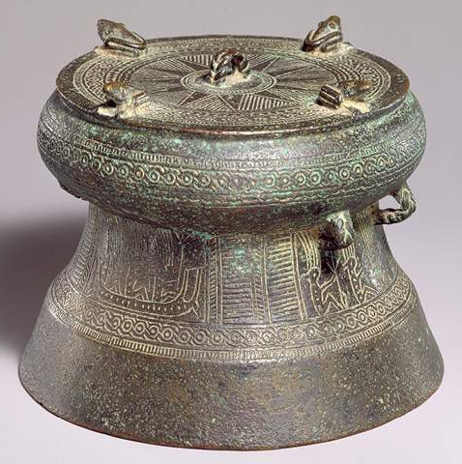
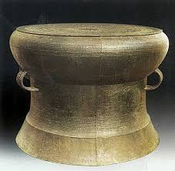
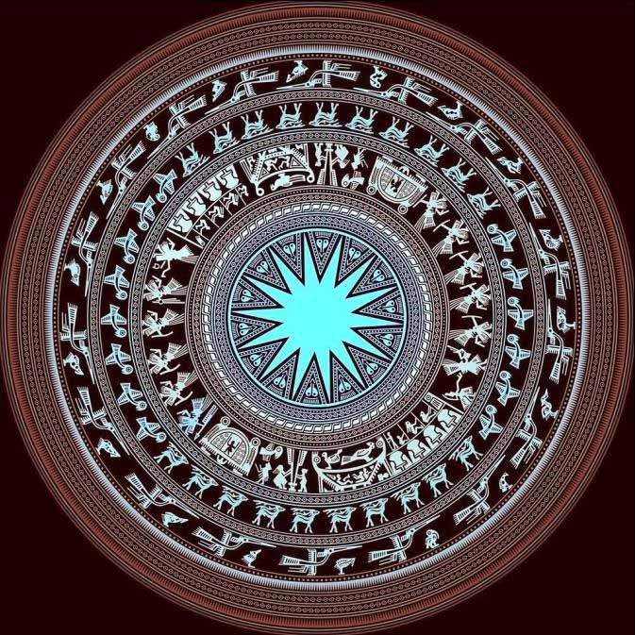
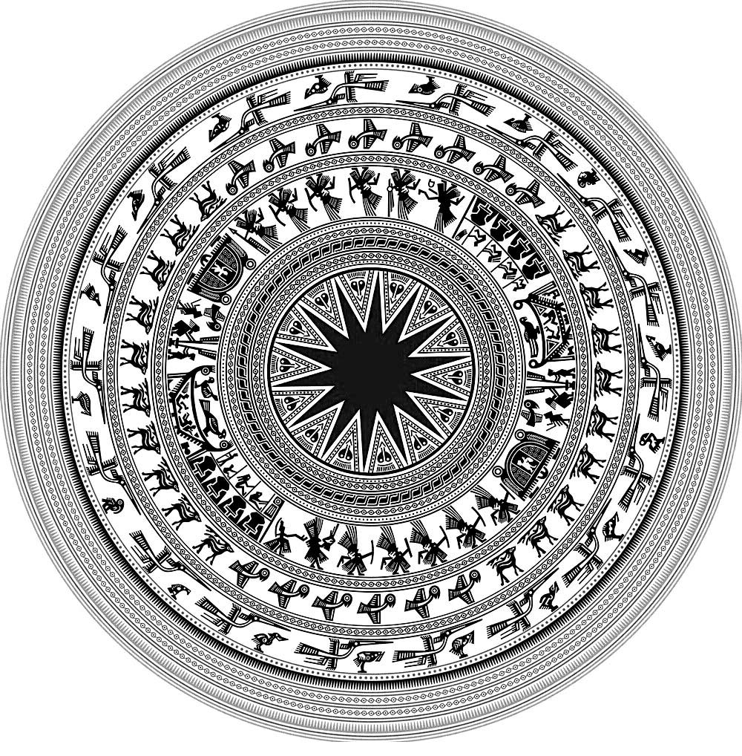
Trống đồng Đông sơn
Trống đồng Ngọc Lũ

Slide 8
Quan sát hình mặt trống đồng và trả lời các câu hỏi
- Mặt trống đồng có những họa tiết gì?
Các hoạ tiết trên mặt trống khắc hoạ hình con vật, đồ vật và cảnh sinh hoạt của người Việt cổ.
- Các hoạ tiết được sắp xếp trên mặt trống như thế nào?
Sự sắp xếp trên mặt trống đều theo một quy ước, một trật tự, Ở giữa mặt trống là hình ngôi sao xung quanh có các vòng đồng tâm, mỗi vòng đều có hình trang trí hình người và vật xếp theo hàng luôn theo hướng đi của mặt trời.

Slide 9
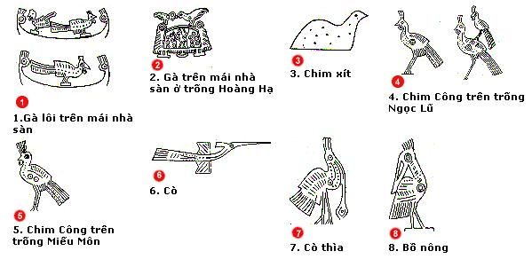
KHÁM PHÁ HỌA TIẾT TRỐNG ĐỒNG
Mặt trống đồng có họa tiết: Hình ảnh ngôi sao, con chim trên trống đồng là đại diện cho hình ảnh tối cao trong thiên nhiên đó là mặt trời. Người xưa quan niệm mặt trời cùng cấp năng lượng và ánh sáng cho họ nên họ tôn sùng và biết ơn. Hình ảnh các loài chim thể hiện cho sự sùng bái thiên nhiên. Với quan niệm chim chính là tổ tiên của loài người, hình ảnh quả trứng trong truyền thuyết Lạc Long Quân - Âu Cơ hoặc họa tiết chim thể hiện sự biết ơn tổ tiên.
Hình ảnh các nhạc cụ trên trống đồng

Slide 10
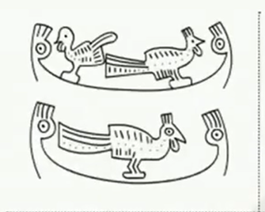
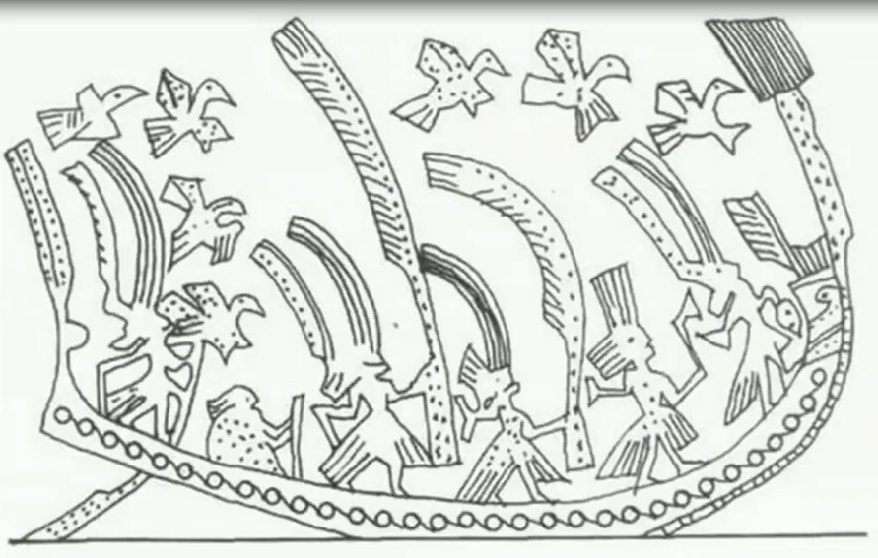
KHÁM PHÁ HỌA TIẾT TRỐNG ĐỒNG
Hình ảnh các ngôi nhà sàn cũng thường xuất hiện trong mặt trống đồng thể hiện cho việc khắc họa kiến trúc nhà ở thời trước. 2 loại hình kiến trúc là nhà sàn mái cong và nhà sàn mái phẳng.
Hình người đội mũ cánh chim ở đầu mũi thuyền, đầu mũi tên, trên mái chèo, bánh lái thuyền.
Cách sắp xếp các hoạ tiết trên mặt trống đồng rất tinh xảo, thể hiện sự sắp xếp và vẽ rất thông minh, tài tình của người Việt xưa.

Slide 11
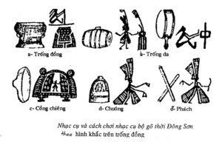
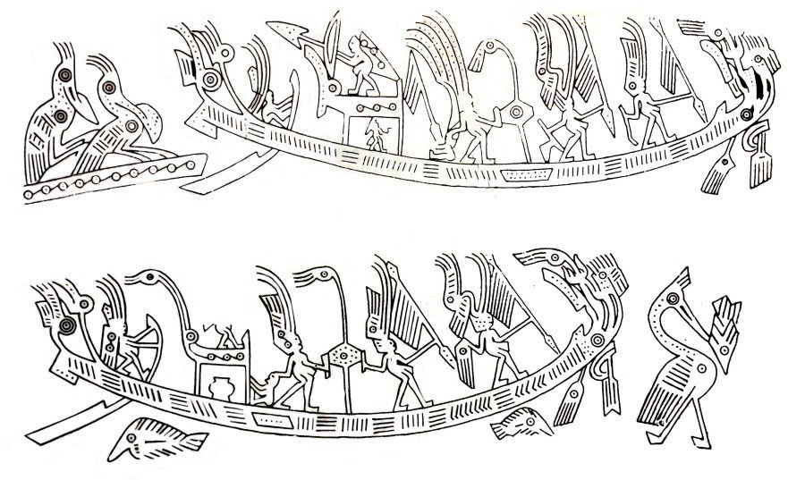
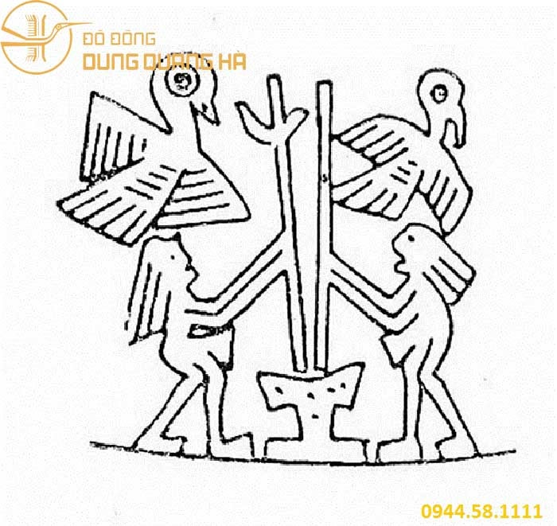
MỘT SỐ HÌNH ẢNH TRÊN MẶT TRỐNG ĐỒNG

Slide 12
2. CÁCH MÔ PHỎNG HỌA TIẾT BẰNG KĨ THUẬT IN

Slide 13
Quan sát và chỉ ra cách tạo hình bằng kĩ thuật in
1. Mô phỏng hình trống đồng lên mặt xốp. Ấn nhẹ đầu bút theo nét vẽ để tạo khuôn in.
2. Bôi màu lên mặt khuôn in.
3. Đặt giấy lên khuôn, dùng tay hoặc giấy mềm xoa đều lên mặt giấy tạo hình in.
4. Nhấc giấy ra khỏi khuôn in.
1
2
3
4

Slide 14
Cách mô phỏng họa tiết bằng kĩ thuật in được thực hiện như sau
Bước 1: Các em chọn 1 hình họa tiết trống đồng mà mình thích, vẽ lại hình đó lên bề mặt hộp xốp. Ấn nhẹ đầu bút theo nét đã vẽ để nét lún sâu hơn trên mặt xốp tạo được khuôn in.
Bước 2: Các em lấy màu nước, bôi màu lên mặt khuôn in như hình.
1
2
Bước 4: 1 tay các em giữ hộp xốp, 1 tay nhẹ nhàng nhấc tờ giấy lên ra khỏi khuôn in.
Ta sẽ có được hình in mà mình vừa vẽ.
Bước 3: Các em Lấy 1 tờ giấy, đặt lên khuôn, sau đó dùng giấy mềm hoặc 1 cái khăn nhỏ xoa đều lên mặt giấy để tạo hình in.
3
4

Slide 15
3. THỰC HÀNH: MÔ PHỎNG HỌA TIẾT BẰNG KĨ THUẬT IN

Slide 16
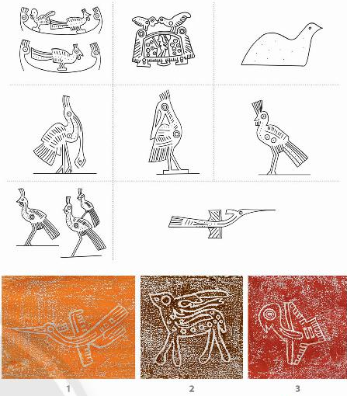
CÁCH MÔ PHỎNG HỌA TIẾT BẰNG KĨ THUẬT IN
1- Chọn 1 họa tiết trên trống đồng mà mình yêu thích.
2- Thực hiện kĩ thuật in theo 4 bước.
GỢI Ý MỘT SỐ HÌNH IN
LƯU Ý: Có thể chọn 1 hoặc
1 nhóm họa tiết để tạo khuôn in.

Slide 17
4. TRƯNG BÀY SẢN PHẨM
VÀ CHIA SẺ

Slide 18
Nêu cảm nhận và phân tích
+ Hình in yêu thích.
+ Các nét có trong hình in.
+ Đặc điểm của họa tiết trên trống đồng.
+ Cảm xúc khi thực hiện bài tập.

Slide 19
5. TÌM HIỂU NGHỆ THUẬT TRÊN TRỐNG ĐỒNG

Slide 20
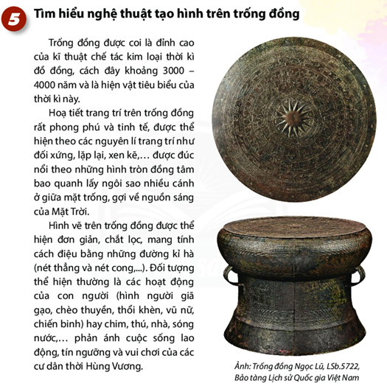
1- Trống đồng là hiện vật tiêu biểu về nghệ thuật tạo hình của người Việt cổ.
2- Họa tiết trên trống đồng thường được thể hiện bằng các hình kỉ hà và sắp xếp theo hướng chuyển động ngược chiều kim đồng hồ, chạy quanh biểu tượng mặt trời

Slide 21
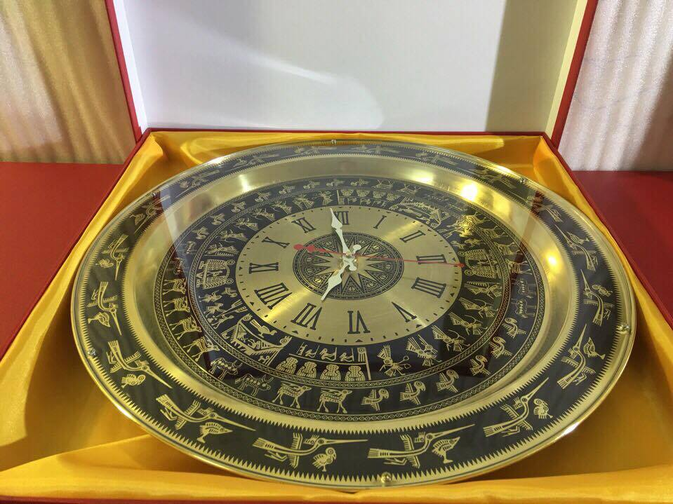
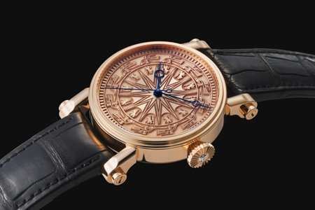
MỘT SỐ ỨNG DỤNG CỦA HỌA TIẾT TRỐNG ĐỒNG VÀO THỰC TẾ
Ứng dụng vào đồng hồ

Slide 22
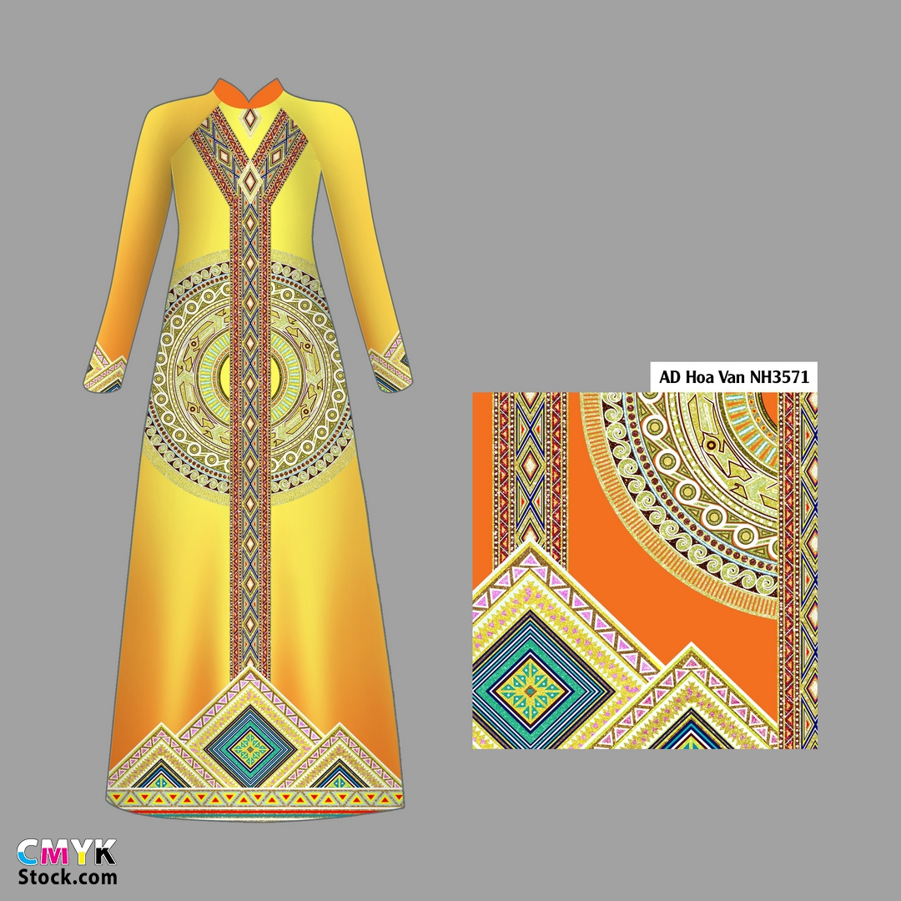
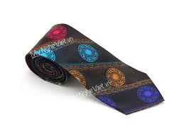
Ứng dụng vào thiết kế thời trang

Slide 23
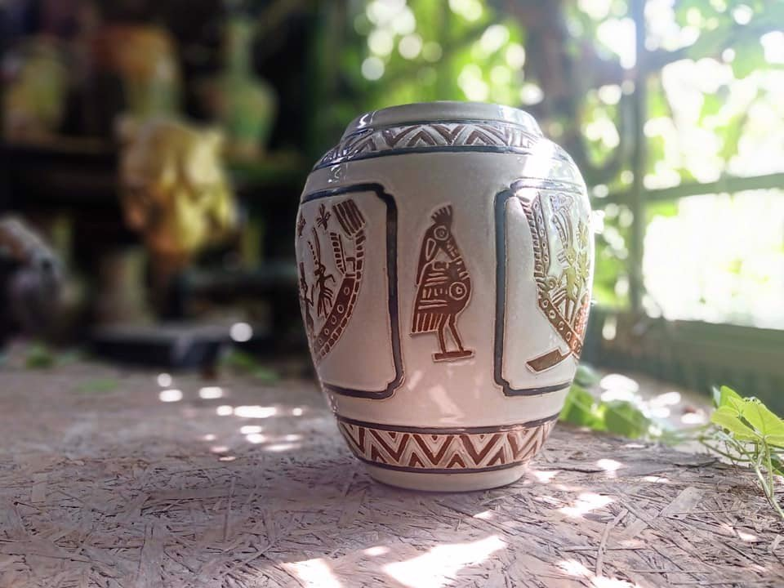
Ứng dụng vào đồ gốm

Slide 24
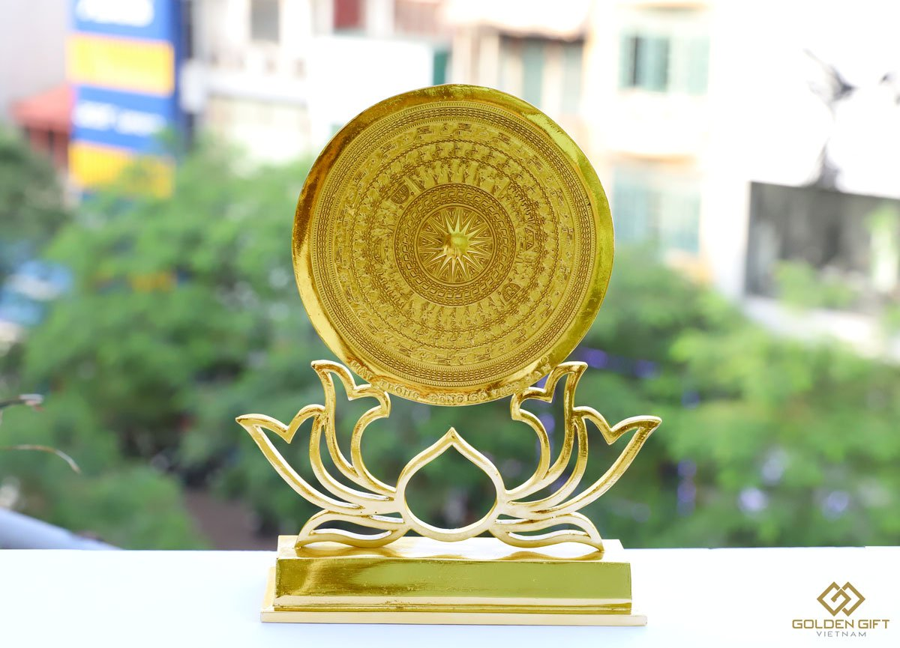
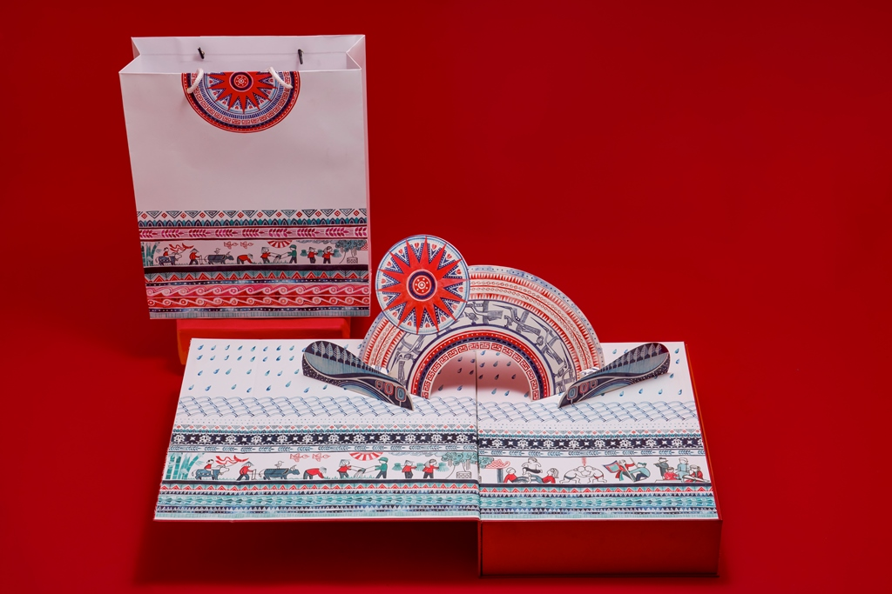
Họa tiết trống đồng trên
túi giấy và hộp đựng quà
Họa tiết trống đồng trên đồ chặn giấy

Slide 25
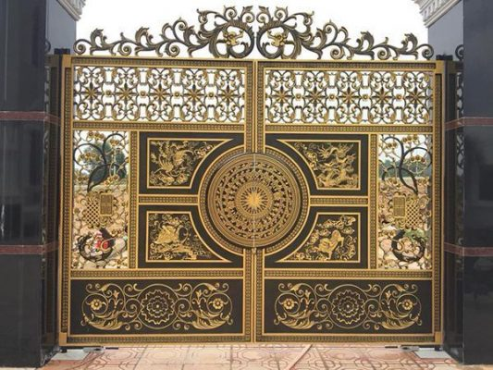
Họa tiết trống đồng trên cổng

Slide 26
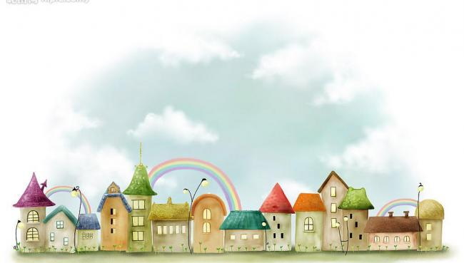
NHIỆM VỤ VỀ NHÀ
1. Hoàn thiện bài mô phỏng họa tiết trống đồng bằng kĩ thuật in.
3. Chuẩn bị giấy, bút chì, tảy, màu cho bài sau: Thảm trang trí với họa tiết trống đồng.

Slide 27
BÀI HỌC KẾT THÚC
CHÚC CÁC EM NGÀY MỚI
VUI VẺ
HẸN GẶP LẠI TẤT CẢ CÁC EM!

